Slide 1
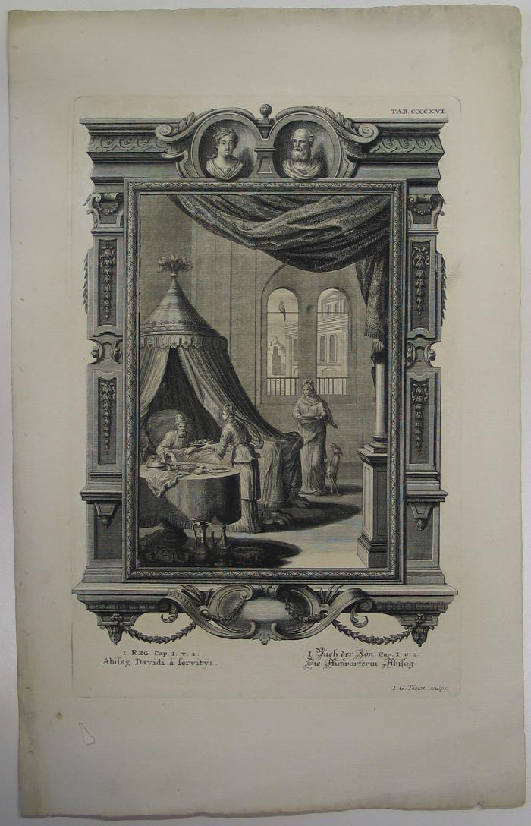
Abifag Davidi à servitÿs. (09417)

